Slide 1
2021204042 황인성
2025 컴퓨터 그래픽 과제2

Slide 2
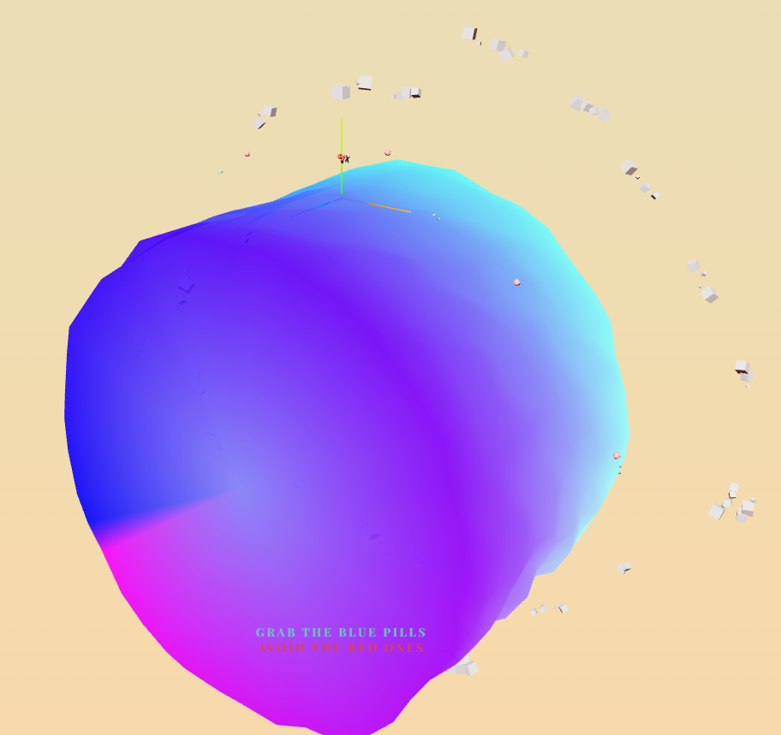
1. Vertex shader 에서 sea geometry 변형
구현 요약
0.Sea geometry 정점 재결합(1차 과제)
1.기존 코드 분석
2.셰이더에서 구현

Slide 3
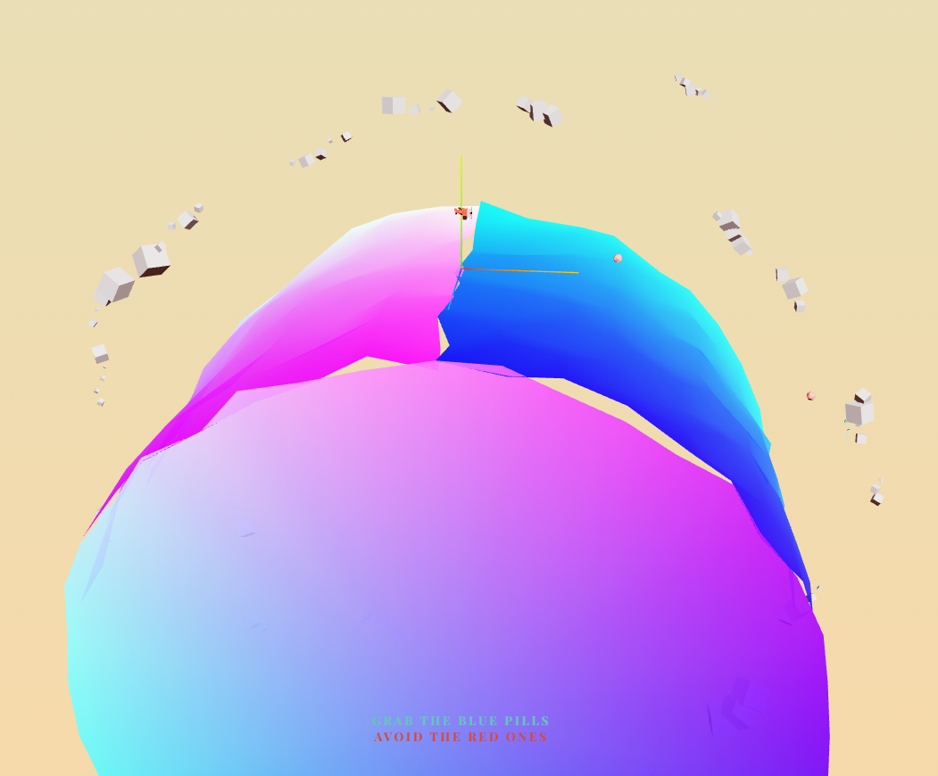
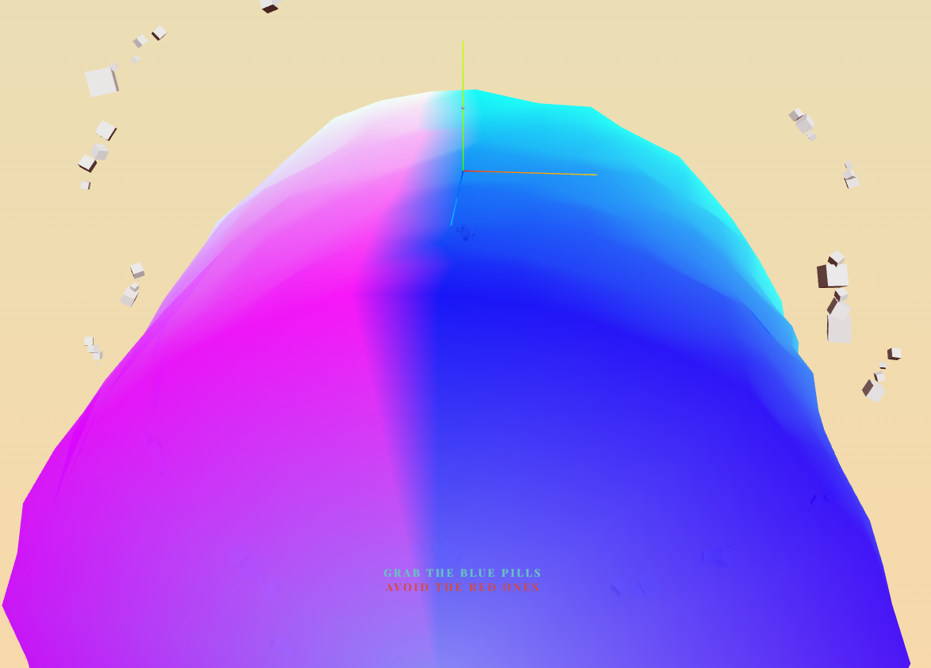
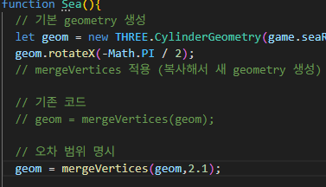
1. Vertex shader 에서 sea geometry 변형
1차 과제에서 구현한 내용
같은 위치에 있는 vertex 들을 병합하여,
이후 정점들을 움직이거나 변형시키더라도
메시에 빈공간이 생기지 않게 함.
적용 전
적용 후
0.Sea geometry 정점 재결합(1차 과제)

Slide 4
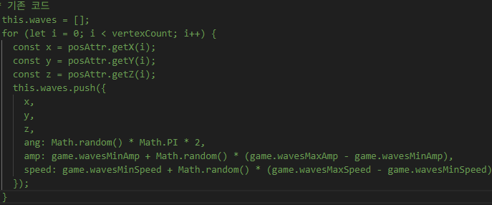
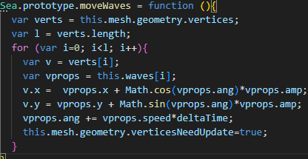
1. Vertex shader 에서 sea geometry 변형
1.Sea 객체 생성 시, waves 배열에 각 정점 마다 정점의 위치/랜덤 각도/크기/속도 변수를 따로 저장합니다
2.loop 내부에서 waves 배열 각 요소를 불러오고, 시간에 따라 angle 을 변화
cos sin 함수를 이용해 실제 Sea geometry 의 position 을 부드럽게 변형합니다
부드러운 변형 효과를 구현하기 위해선, 기존 코드의 waves 의 ang, amp 등, 각 정점마다 사용할 수 있는
시간에 따라 자연스럽게 변화시킬 수 있는 값이 필요합니다
waves 배열을 uniform 으로 전달하더라도 각 vertex shader는 for 문 처럼 따로 index가 존재하는 것이 아니기 때문에, 배열을 사용하지 못할 것 같습니다
따라서 vertex shader가 받는 정점의 정보를 활용하기로 결정했습니다.
1.기존 코드 분석

Slide 5
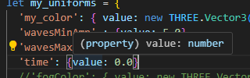
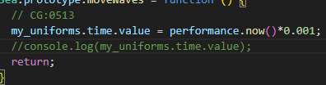
1. Vertex shader 에서 sea geometry 변형
vertex shader가 받는 정보 중 position 은 각 정점의 위치를 나타냅니다.
따라서 이 값을 시드로 random 한다면,
시간에 상관없이 같은 정점은 같은 random 값을 가지게 됩니다.
이 값에 경과 시간을 더해서, 각 정점 마다 다르지만 시간에 따라 부드럽게 변화하는 값을 만들 수 있습니다.
2.셰이더에서 구현

Slide 6
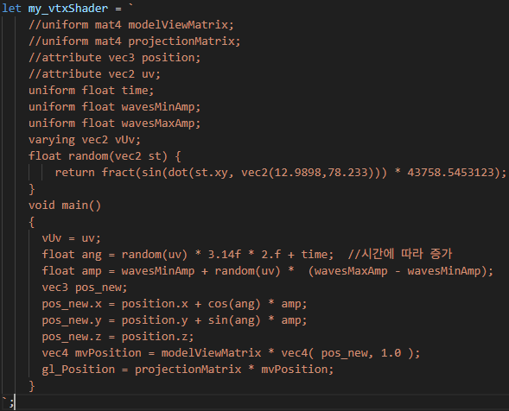
1. Vertex shader 에서 sea geometry 변형
하지만, Sea Mesh는 게임 스피드에 따라서 회전하므로,
같은 정점이라도 position이 이동하게 됩니다.
따라서 position 대신,
uv 좌표를 같은 방식으로 사용하였습니다.
2.셰이더에서 구현

Slide 7
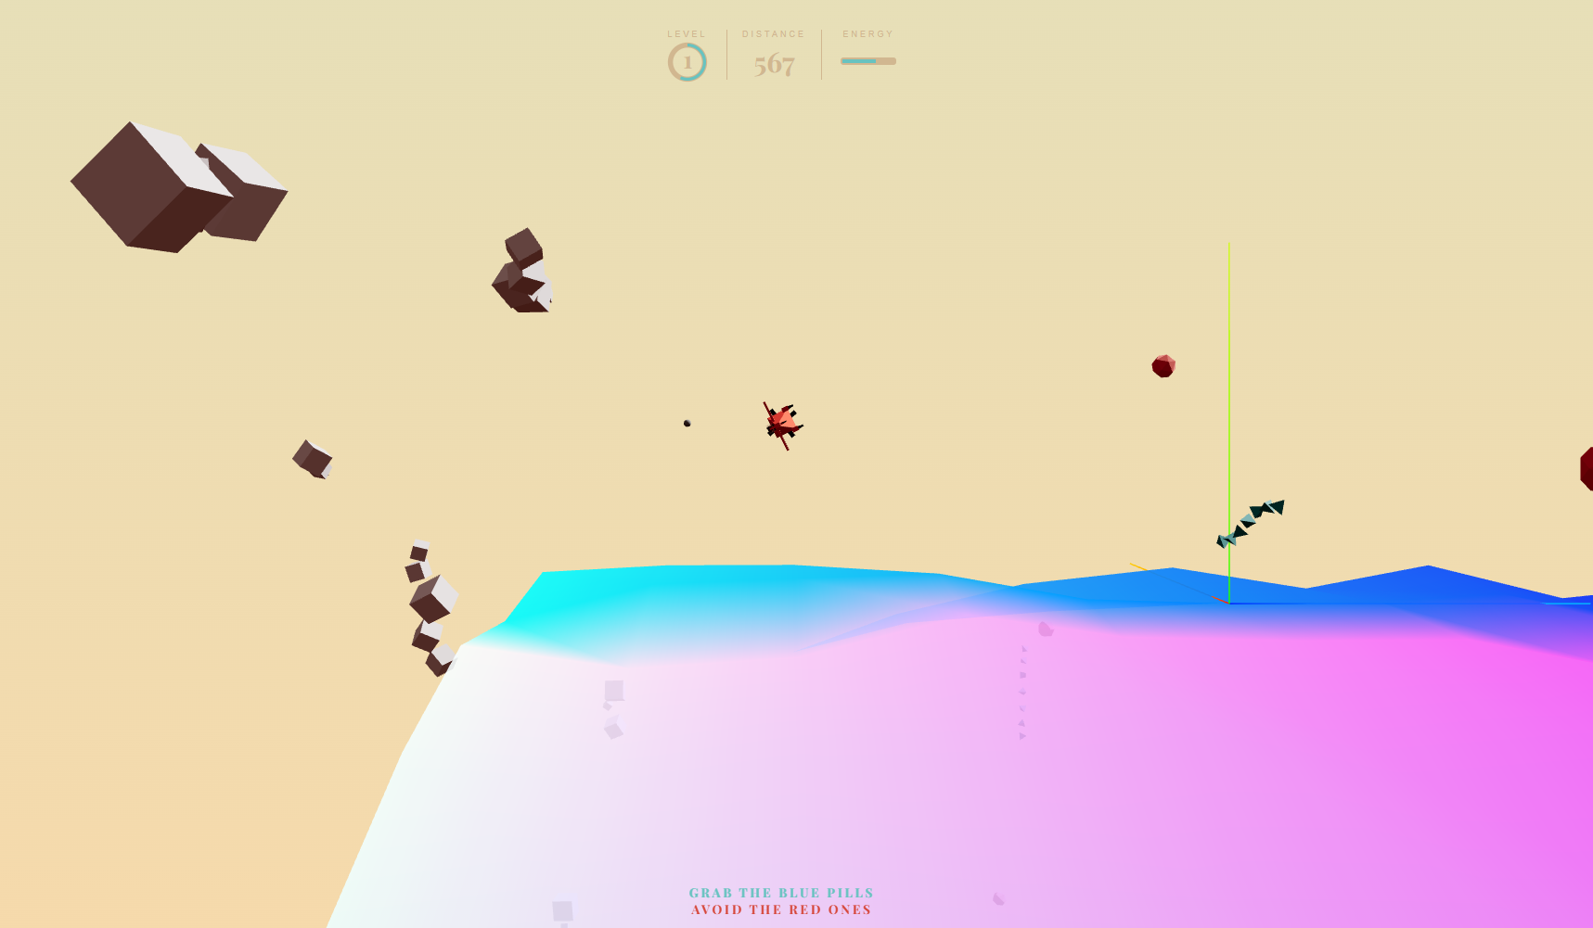
2. 비행기, 카메라 조정
구현 요약
1.비행기, 카메라의 부모 객체 생성
2.비행기 이동 구현
3.비행기 회전 구현

Slide 8
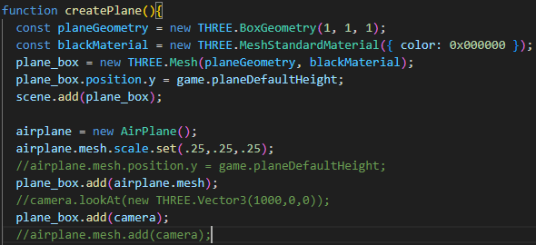
2. 비행기, 카메라 조정
기존 방식
새로운 방식
root
root
airplane.mesh
plane_box
Translation(이동) 적용
camera
airplane.mesh
camera
Rotation(회전) 적용
기존 camera가 airplane.mesh 의 자식으로 추가되는 방식 : airplane.mesh 의 이동과 회전 모두 camera에 적용됩니다
Airplane.mesh 와 camera 를 모두 자식으로 추가하는 plane_box 를 만들고,
이동은 plane_box에, 회전은 airplane.mesh에 적용하는 방식이 가능합니다
1.비행기, 카메라의 부모 객체 생성

Slide 9
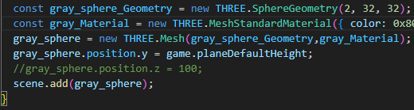
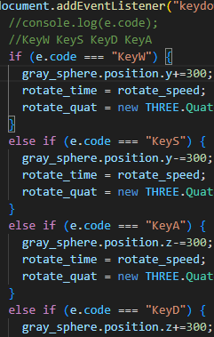
2. 비행기, 카메라 조정
loop 에서, plain_box 는 gray_sphere 위치로 lerp
키보드 입력에 따라, gray_sphere 위치 이동
2. 비행기 이동 구현

Slide 10

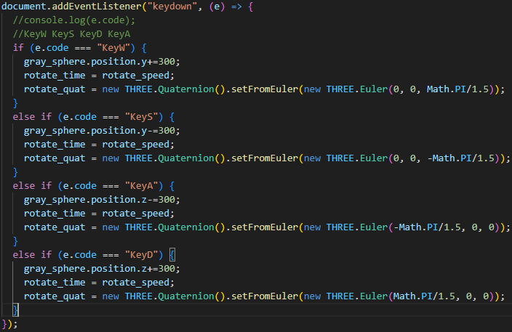
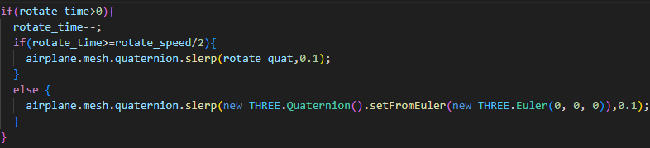
2. 비행기, 카메라 조정
Loop 에서 반복
남은 시간이 절반 이상 :
airplain.mesh 를 목표 쿼터니언으로 slerp
남은 시간이 절반 이하 :
airplain.mesh 를 기본 쿼터니언으로 slerp
키보드 입력을 받으면 count down 초기화,
목표 쿼터니언 설정
3.비행기 회전 구현

